Slide 1
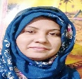
স্বা
গ
ম
ত

Slide 2
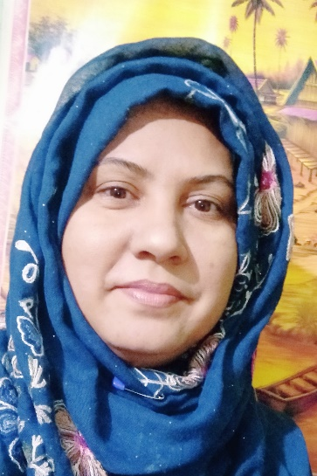
পরিচিতি
তৃতীয় শ্রেণি
বাংলা ।পাঠ ২
পৃষ্ঠা ০৮
অধ্যায় ০৩
সময় ৪৫ মিনিট
সেলিনা আখতার
সহকারী শিক্ষক
বেড়বাড়ী সপ্রাবি
সদর,ঝিনাইদহ।
বেড়বাড়ী সরকারি প্রাথমিক বিদ্যালয়

Slide 3
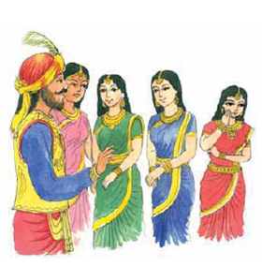
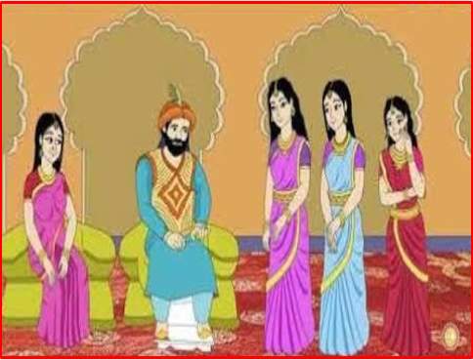
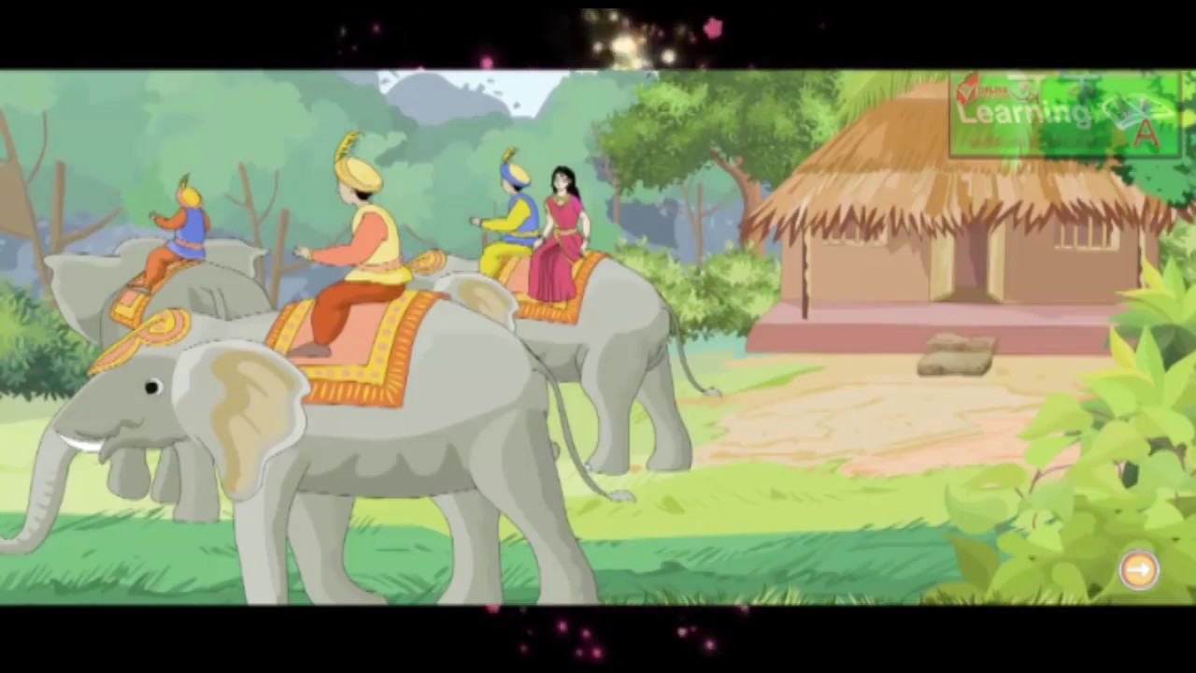
এসো আমরা ছবি দেখি
বেড়বাড়ী সরকারি প্রাথমিক বিদ্যালয়

Slide 4
আমরা আজ পড়বো --
রাজা ও তার তিন কন্যা
পাঠ্যাংশ—গভীর অরণ্য----------------নুন দিল না।
বেড়বাড়ী সরকারি প্রাথমিক বিদ্যালয়

Slide 5
শিখনফল
শোনা বর্ণ ও যুক্তবর্ণ সহযোগে শব্দ শুনে স্পষ্ট ও শুদ্ধভাবে বলতে পারবে।
বলা যুক্তবর্ণ দিয়ে গঠিত শব্দ স্পষ্ট ও শুদ্ধভাবে বলতে পারবে।
পড়া যুক্তব্যঞ্জন স্পষ্ট ও শুদ্ধভাবে বলতে পারবে।
লেখা যুক্তব্যঞ্জন ব্যবহার করে শব্দ লিখতে পারবে।
বেড়বাড়ী সরকারি প্রাথমিক বিদ্যালয়

Slide 6
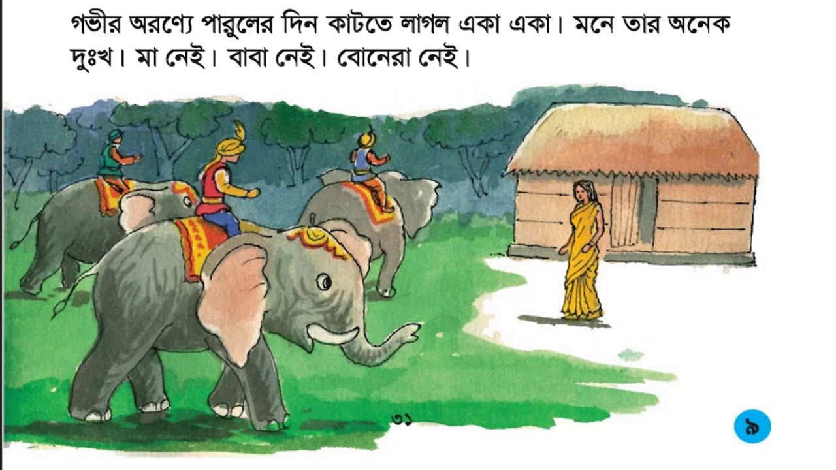
ছবিটা মনোযোগ দিয়ে দেখো--

Slide 7
একক কাজ
ছবি দেখে উত্তর বলি-
১।ঘোড়ার পিঠে কে এবং জায়গায়টা কোথায়?
২।পারুলকে কেনো বনবাসে দিয়েছিল?

Slide 8
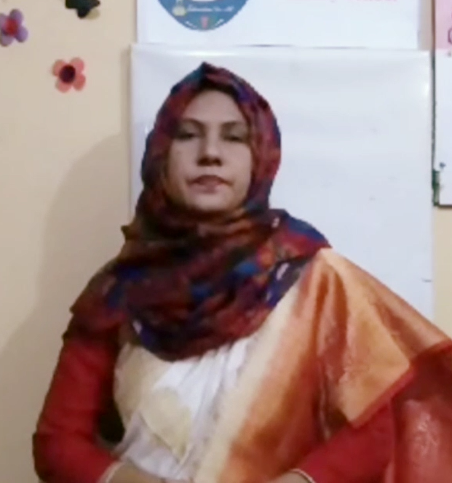
আদর্শ পাঠ
বেড়বাড়ী সরকারি প্রাথমিক বিদ্যালয়

Slide 9
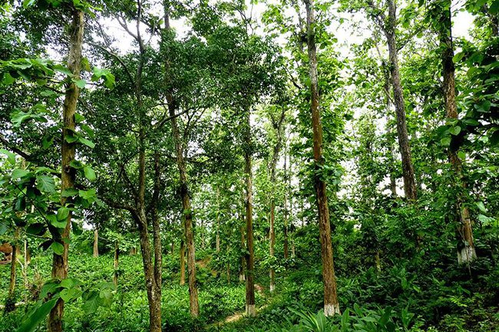
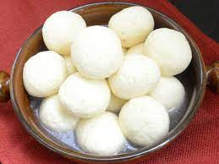
ছবি দেখি আর গল্পটা পড়ি-
গভীর অরণ্য।জন প্রাণী নেই ।পারুল একা বসে আছে।এমন সময় কয়েকজন পরি এলো।পরিরা বলল,;এই বনে তুমি একা কেন?পারুল সব ঘটনা খুলে বলল পারুলের দুখের কথা পরিরা বুঝতে পারলো ।রাজার মেয়ে পারুলের জন্য তারা সুন্দর একটা বাড়ী তৈরি করলো।পরিরা নানা ফুলের চারা এনে বাগান বানালো।বনের পশু পাখিরা এলো রাজার মেয়েকে দেখতে ।
বেড়বাড়ী সরকারি প্রাথমিক বিদ্যালয়

Slide 10
ছবি দেখি আর গল্পটা পড়ি-
হরিণ এলো,খরগোশ এলো,ময়ূর এলো।তারাও রাজার ছোটো মেয়ে পারুলের দুঃখ বুঝতে পারলো।তারা পারুলের জন্য এনে দিল নানা ফলমূল।পরীরা এনে দিল মজার মজার খাবার।গভীর অরণ্যেপারুলের দিন কাটতে লাগলো একা একা।মনে তার অনেক দুঃখ।মা নেই ,বাবা নেই,বোনেরা নেই।
বেড়বাড়ী সরকারি প্রাথমিক বিদ্যালয়

Slide 11
ছবি দেখি আর গল্পটা পড়ি-
একদিন রাজার খেয়াল হলো শিকারে যাবেন।রাজার খেয়াল মানে সহজ কথা নয়য়।উজির ,নাজির,পইক বরকন্দাজনিয়ে বের হলেন শিকারে। সবাই দূরে দেখতে পেলো একটা সুন্দর কুটির।সেই কুটিরে বাস করে এক সুন্দরী কন্যা।তিনি খাও্যার ইচ্ছা জানিয়েছেন।পারুল রান্না করলো পোলাও,কুরমা ও মাংস।কিন্তু কোনো কিছুতেই একটুও নুন দিল না।

Slide 12
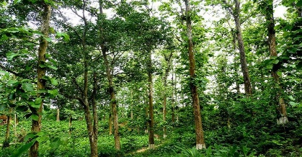
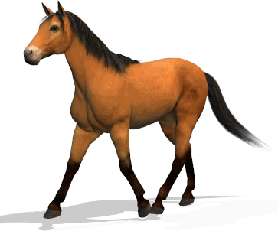
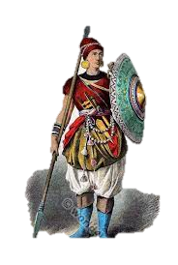
শব্দের অর্থ জেনে নিই-
অরণ্য
জনপ্রাণী
উজির
পাইক
গাছপালায় ভরা বন জঙ্গল
মানুষ ও অন্যান্য প্রাণী
মন্ত্রী
লাঠিয়াল

Slide 13
শিক্ষার্থীর নিরব পাঠ
বাংলা বইয়ের
৮ পৃষ্ঠা খোলো।

Slide 14
যুক্তব্যঞ্জন ভেঙে শব্দ গঠণ ও বাক্য তৈরি -
ঙ্গ
ঙ
গ
মঙ্গল,অঙ্গ
জঙ্গল
মিষ্টি
কিন্তু
ষ্ট
ষ
ট
কষ্ট,সৃষ্টি
ন্ত
ন
ত
জন্তু,প্রান্ত
বেড়বাড়ী সরকারি প্রাথমিক বিদ্যালয়

Slide 15
মৌখিক মূল্যায়ন
বনবাসে কারা পারুলকে খাবার এনে দিত?
বাস বলতে কী বুঝায়?
পারুল রান্না করার সময় কোনো তরকারিতে নুন দিল না কেন??

Slide 16
উত্তর দেখে নিই-
বনবাসে পরীরা পারুলকে খাবার এনে দিত।
বনবাস বলতে বনে বাস করার জন্য পাঠানো।
পারুল রাজাকে নুনের মত ভালোবাসি জেনে রাজা তাকে বনবাসে পাঠিয়েছিল।

Slide 17
দলীয় কাজ
মিষ্টি
পরী
খাবার
শিকারে
পরী
খাবার
শিকারে
১।পরীরা এনে দিল মজার মজার ------------।
২। এমন সময় কয়েকজন ---------এলো।
৩।একদিন রাজার খেয়াল হলো----------যাবেন।

Slide 18
লিখিত মূল্যায়ন
নিম্নের শব্দগুলো দিয়ে বাক্য তৈরি করো-
ভঙ্গ
জন্ম
প্রান্ত
প্রতিশ্রুতি ভঙ্গ করা উচিত নয়।
বাংলাদেশে জন্মে আমরা ধন্য।
প্রান্ত খুব ভালো ছেলে ।

Slide 19
বাড়ির কাজ
এই গল্পটি পড়ে তুমি কী শিক্ষা পেলে ?
নিজের ভাষায় লিখে আনবে।

Slide 20
ধন্যবাদ
বেড়বাড়ী সরকারি প্রাথমিক বিদ্যালয়

